Slide 1
NHIỆT LIỆT
CHÀO MỪNG QUÝ THẦY CÔ GIÁO

Slide 2
Liên kết cộng hóa trị (tiết 3)

Slide 3
Khởi Động

Slide 4
Bức tranh bí ẩmật

Slide 5
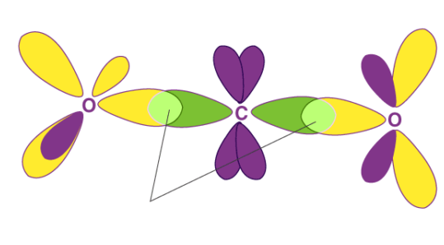
1
2
3
4

Slide 6
Câu 1
Liên kết cộng hóa trị là gì?
Liên kết cộng hoá trị là liên kết được hình thành giữa hai nguyên tử bằng một hay nhiều cặp electron chung.
Trở lại

Slide 7
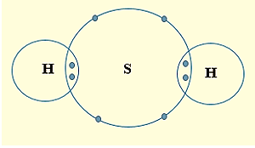
Câu 2
Trình bày sự tạo thành liên kết cộng hoá trị trong phân tử của phân tử H₂S.
Khi hình thành phân tử H₂S, mỗi nguyên tử H sẽ góp chung 1 electron với nguyên tử S để tạo thành 2 cặp electron dùng chung.
Trở lại

Slide 8
Câu 3
Viết công thức Lewis của phân tử CS₂
Trở lại

Slide 9
Câu 4
Phân tử nào sau đây có chứa liên kết cho nhận?
A. SO₂ B. HCl C. H₂CO₃ D. CO₂
Đáp án: A
Trở lại

Slide 10
Liên kết sigma
Liên kết pi

Slide 11
04
SỰ HÌNH THÀNH LIÊN KẾT σ, π VÀ NĂNG LƯỢNG LIÊN KẾT

Slide 12
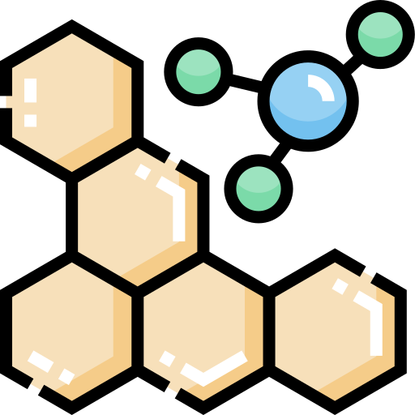
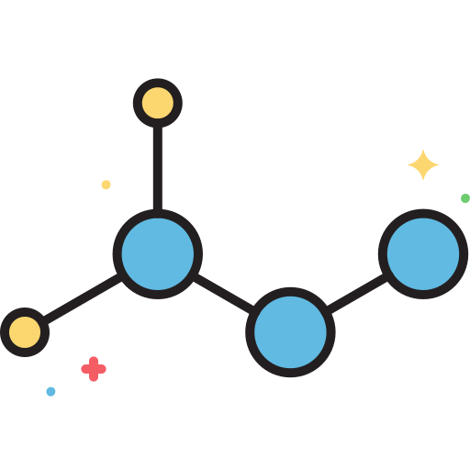
Mục Tiêu
Giải thích được sự hình thành liên kết σ và liên kết π qua sự xen phủ AO.
Trình bày được khái niệm năng lượng liên kết cộng hoá trị.
Lắp được mô hình phân tử một số chất.

Slide 13
THUYẾT TRÌNH
BÀI TẬP ĐÃ GIAO VỀ NHÀ
Mô tả sự hình thành liên kết trong phân tử H₂, HCl, Cl₂ bằng sự xen phủ các AO
Hướng dẫn: Ở mỗi phân tử, em hãy
1/ Viết công thức e, công thức cấu tạo.
2/ Viết C.H.E lớp ngoài cùng của các nguyên tử, bố trí các e này vào các AO.
3/ Chỉ ra những AO nào đã xen phủ với nhau để tạo thành liên kết trong phân tử?

Slide 14
Xen phủ s-s trong phân tử h₂
Tìm hiểu sự hình thành liên kết σ và liên kết π
Bản chất của sự góp chung electron là quá trình XEN PHỦ CÁC ORBITAL

Slide 15
Xen phủ p-p trong phân tử Ci₂
Tìm hiểu sự hình thành liên kết σ và liên kết π
Bản chất của sự góp chung electron là quá trình XEN PHỦ CÁC ORBITAL

Slide 16
Xen phủ S-p trong phân tử HCi
Tìm hiểu sự hình thành liên kết σ và liên kết π
Bản chất của sự góp chung electron là quá trình XEN PHỦ CÁC ORBITAL

Slide 17
Xen phủ trục là gì?
Tìm hiểu sự hình thành liên kết σ và liên kết π
XEN PHỦ TRỤC:
Vùng xen phủ nằm trên đường nối tâm của 2 nguyên tử
XEN PHỦ TRỤC
có mật độ xen phủ lớn,
tạo liên kết sigma ($σ)$ bền

Slide 18
Thảo Luận
Mô tả sự hình thành liên kết trong phân tử O₂ và N₂ bằng sự xen phủ các AO
Hướng dẫn: Ở mỗi phân tử, em hãy
1/ Viết công thức e, công thức cấu tạo.
2/ Viết C.H.E lớp ngoài cùng của các nguyên tử, bố trí các e này vào các AO.
3/ Chỉ ra những AO nào đã xen phủ với nhau để tạo thành liên kết trong phân tử?

Slide 19
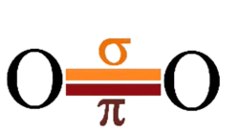
XEN PHủ BÊN – LIÊN KẾT PI Ủ
Tìm hiểu sự hình thành liên kết σ và liên kết π
XEN PHỦ BÊN:
Vùng xen phủ nằm 2 bên
đường nối tâm của 2 nguyên tử
Xen phủ p-p
XEN PHỦ BÊN
có mật độ xen phủ nhỏ,
tạo liên kết pi ($π$) kém bền
Xen phủ p-p
2p_{y}
2p_{y}
Xen phủ bên p - p
2p_{z}
2p_{z}
Xen phủ trục p - p

Slide 20
XEN PHủ BÊN – LIÊN KẾT PI Ủ
Tìm hiểu sự hình thành liên kết σ và liên kết π
Xen phủ bên p-p
Xen phủ trục p-p

Slide 22
XEN PHủ BÊN – LIÊN KẾT PI Ủ
Tìm hiểu sự hình thành liên kết σ và liên kết π
Xen phủ bên p-p
Xen phủ trục p-p

Slide 23
Thảo Luận
1. Hãy so sánh sự hình thành liên kết σ và liên kết π.
2. Số liên kết σ và liên kết π trong mỗi liên kết đơn, liên kết đôi và liên kết ba lần lượt bằng bao nhiêu?

Slide 24
Thảo Luận
 | Liên kết σ | Liên kết π
Giống nhau | Đều là sự xen phủ các orbital nguyên tử
Khác nhau | - Xen phủ trục. - Vùng xen phủ nằm trên đường nối tâm. - Bền vững hơn. | - Xen phủ bên. - Vùng xen phủ nằm hai bên đường nối tâm. - Kém bền vững hơn.

Slide 25
Thảo Luận
- Liên kết đơn gồm 1 liên kết σ.
- Liên kết đôi gồm 1 liên kết σ và 1 liên kết π.
- Liên kết ba gồm 1 liên kết σ và 2 liên kết π.

Slide 26
Ghi Nhớ
Liên kết σ là loại liên kết cộng hoá trị được hình thành do sự xen phủ trục của hai orbital. Vùng xen phủ nằm trên đường nối tâm hai nguyên tử.

Slide 27
Ghi Nhớ
Liên kết π là loại liên kết cộng hoá trị được hình thành do sự xen phủ bên của hai orbital. Vùng xen phủ nằm hai bên đường nối tâm hai nguyên tử.

Slide 28
Tìm hiểu khái niệm năng lượng liên kết (Eb )
- Năng lượng liên kết đặc trưng cho độ bền của liên kết. Năng lượng liên kết càng lớn thì liên kết càng bền và ngược lại.
- Đối với các phân tử nhiều nguyên tử, tổng năng lượng liên kết trong phân tử bằng năng lượng cần cung cấp để phá vỡ hoàn toàn 1 mol phân tử đó ở thể khí thành các nguyên tử ở thể khí.

Slide 29
Thảo Luận
Căn cứ giá trị năng lượng liên kết H−H và N$≡$N, liên kết trong phân tử nào dễ bị phá vỡ hơn?
Theo em vì sao năng lượng liên kết luôn có giá trị dương?

Slide 30
Thảo Luận
Năng lượng liên kết càng lớn thì liên kết càng bền và ngược lại.
Năng lượng liên kết trong phân tử N₂ (E_{b} = 945 kJ/mol) lớn hơn trong phân tử H₂ (E_{b} = 432 kJ/mol) ⇒ liên kết trong phân tử H₂ dễ bị phá vỡ hơn.

Slide 31
Thảo Luận
Năng lượng liên kết luôn có giá trị dương vì để phá vỡ các liên kết giữa các nguyên tử thì cần phải cung cấp năng lượng.
.

Slide 32
Ghi Nhớ
Năng lượng của một liên kết hoá học là năng lượng cần thiết để phá vỡ 1 mol liên kết đó ở thể khí, tạo thành các nguyên tử ở thể khí. Giá trị năng lượng của một liên kết hoá học là thước đo độ bền liên kết.

Slide 33
Vận dụng
Trong một số trường hợp đặc biệt, khí nitrogen được sử dụng để bơm lốp (vỏ) xe thay cho không khí là do khí oxygen có trong không khí có thể oxi hoá cao su theo thời gian. Khí nitrogen vì sao khắc phục được nhược điểm này?

Slide 34
Vận dụng
Khí nitrogen có năng lượng liên kết (E_{b} = 945 kJ/mol) lớn hơn nhiều so với khí oxygen (E_{b} = 498 kJ) nên không oxi hóa cao su (của lốp xe) theo thời gian.

Slide 35
Thực hành lắp ráp mô hình phân tử một số chất
Bước 1: Xác định hình học phân tử của chất cần lắp ráp. Ví dụ phân tử methane (CH4) có dạng tứ diện đều, phân tử carbon dioxide (CO2) có dạng đường thẳng, ...
Bước 2: Xác định số lượng các loại liên kết và kiểu liên kết trong phân tử, qua đó xác định số lượng mỗi loại khối cầu và số thanh nối cần dùng.
Bước 3: Hoàn chỉnh mô hình phân tử.

Slide 36
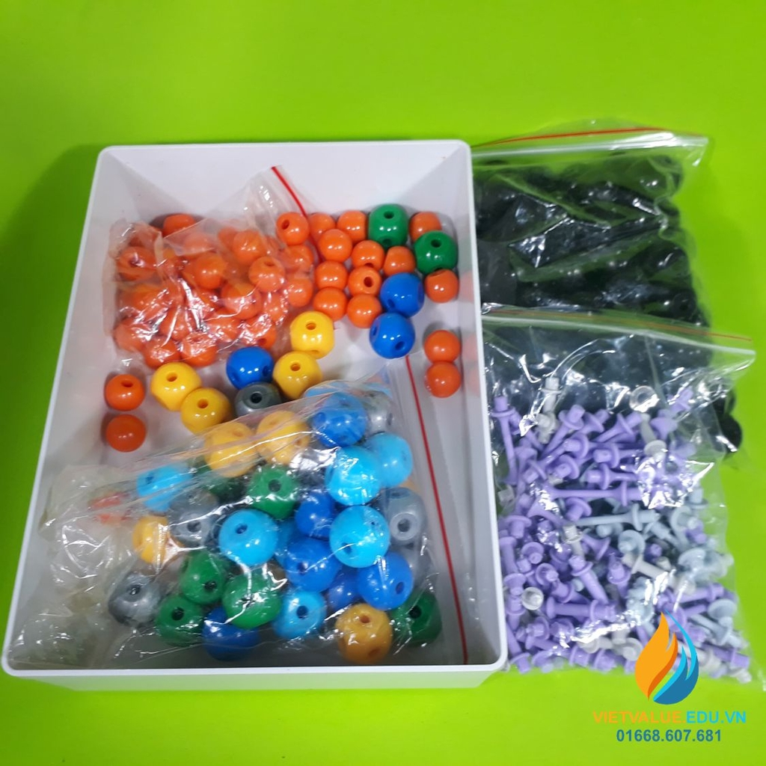
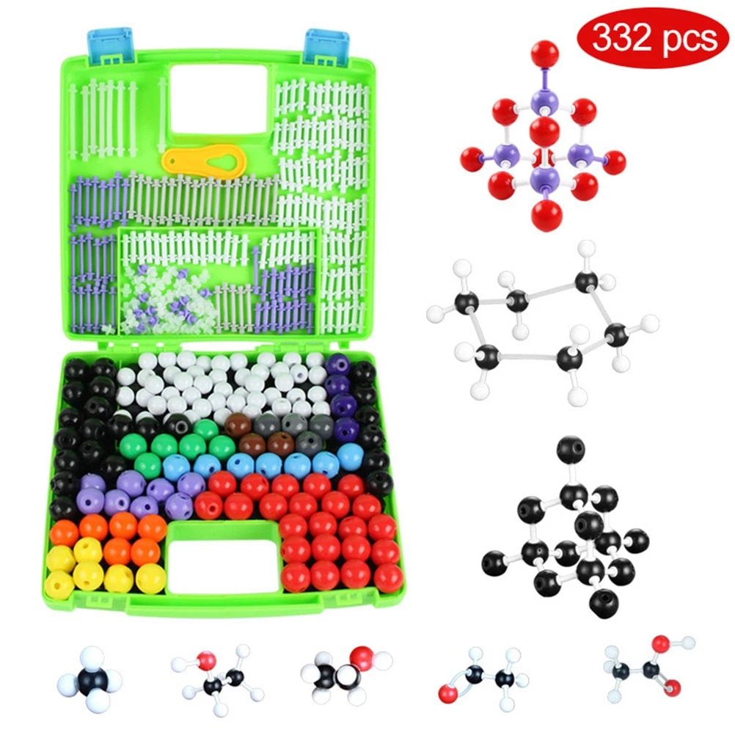
Thực hành lắp ráp mô hình phân tử một số chất

Slide 37
Thảo Luận
Trình bày các bước trong quá trình lắp ráp mô hình phân tử NH₃ .

Slide 38
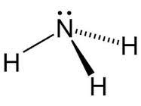
Thảo Luận
Bước 1: Xác định hình học phân tử của chất cần lắp ráp. Phân tử NH₃ có dạng hình chóp với nguyên tử N ở đỉnh:

Slide 39
Thảo Luận
Bước 2: Xác định số lượng các loại liên kết và kiểu liên kết, từ đó xác định số lượng mỗi loại khối cầu và số thanh nối.
→ Chọn 3 thanh nối biểu diễn 3 liên kết đơn N-H. Chọn 1 quả cầu biểu diễn N và 3 quả cầu (khác màu, bán kính nhỏ hơn) biểu diễn H.

Slide 40
Thảo Luận
Bước 3: Hoàn chỉnh mô hình phân tử

Slide 41
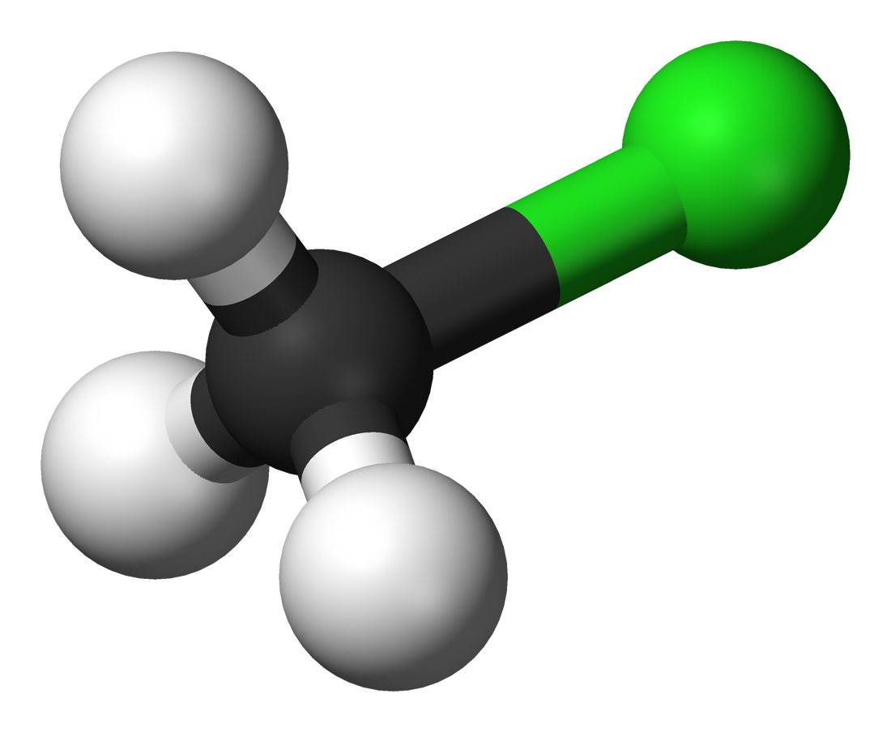
Thảo Luận
Mô hình sau biểu diễn phân tử CH₄ hay phân tử CH₃Cl?

Slide 42
Thảo Luận
Mô hình trên biểu diễn phân tử CH₃Cl vì mô hình này gồm 3 loại nguyên tử được thể hiện qua 3 khối cầu khác màu

Slide 43
Vận dụng
Lắp ráp mô hình phân tử CH ≡ CH, biết toàn bộ các nguyên tử nằm trên cùng một đường thẳng.

Slide 44
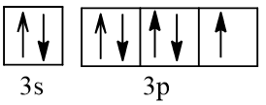
Bài tập
Câu 5: Mô tả sự tạo thành liên kết trong phân tử chlorine bằng sự xen phủ của các AO.
- Cấu hình electron lớp ngoài cùng của nguyên tử chlorine được biểu diễn trên các orbital như sau:

Slide 45
Bài tập
- Sự hình thành liên kết là do sự xen phủ trục giữa hai AO p chứa electron độc thân của mỗi nguyên tử chlorine. Liên kết được tạo thành giữa hai nguyên tử chlorine là liên kết σ.

Slide 46
Bài tập
Câu 6: Sự xen phủ giữa hai orbital p trong trường hợp nào sẽ tạo thành liên kết σ? Trong trường hợp nào sẽ tạo thành liên kết π? Cho ví dụ.
Khi các nguyên tử liên kết với nhau, các AO phải được sắp xếp ở vị trí phù hợp.

Slide 47
Bài tập
Chẳng hạn, vị trí của các AO như sau:
Khi đó, hai AO p_{x} nằm dọc trên cùng một trục nên chỉ có thể xen phủ trục với nhau (chỉ tạo thành liên kết σ).

Slide 48
Bài tập
Nếu vị trí của các AO như sau:
AO p_{z} là song song nên chỉ có thể xen phủ bên với nhau (tạo thành liên kết π).

Slide 49
Bài tập
Câu 7: Cho biết số liên kết σ và liên kết π trong phân tử acetylene (C₂H₂ ).

Slide 50
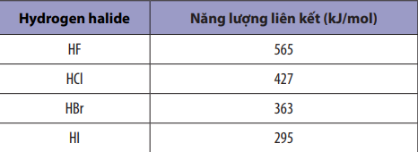
Bài tập
Câu 8: Năng lượng liên kết của các hydrogen halide được liệt kê trong bảng sau:
Sắp xếp theo chiều tăng dần độ bền liên kết trong các phân tử HF, HCl , HBr và HI.

Slide 51
Bài tập
Năng lượng liên kết càng lớn thì liên kết càng bền.
⇒ Sắp xếp theo chiều tăng dần độ bền liên kết: HI < HBr < HCl < HF.

Slide 52
Cảm ơn mọi người đã lắng nghe

